Slide 1
AFTER
로컬 샌드박스 결제경로 증빙
애프터 결제경로
웹 홈페이지 · 다운로드 불필요 앱
상호
널디선데이
사업자등록번호
538-04-03325
서비스 URL
https://aftersunset.kr
심사 테스트 ID
review-male@eclps.kr
테스트 비밀번호와 사업자 연락처는 심사 회신 메일로 별도 전달
Notes:
상호·사업자번호·URL: 앱 정책 데이터(src/lib/policy.ts). 테스트 계정 ID: docs/toss-payments-merchant-application.md. 비밀번호는 저장소 및 PPT에 포함하지 않음. 화면 캡처는 2026-10-10 로컬 테스트 환경. 운영 사이트는 무료 베타 플래그로 결제 비활성.

Slide 2
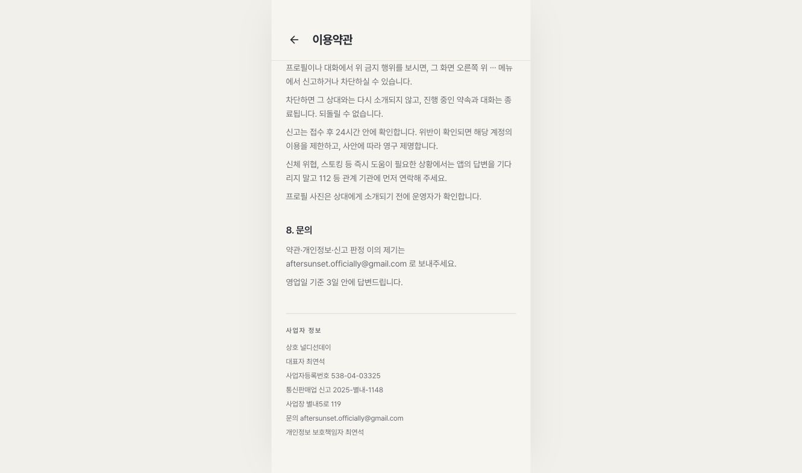
AFTER / 02
사업자 정보
이용약관 하단에 공개된 실제 사업자 표기
상호 · 대표자 · 등록번호
널디선데이 · 최연석 · 538-04-03325
통신판매업 신고
2025-별내-1148
사업장 주소 · 문의
별내5로 119 · aftersunset.officially@gmail.com
전화번호는 이메일 별도 전달 / 공개 페이지 미기재
로컬 샌드박스 화면 · 실제 청구 없음
2 / 10
Notes:
실제 화면: deliverables/toss-screens/02-business-footer.png. 전화번호는 공개 페이지에 현재 없음. 토스 가이드 7페이지는 사이트 하단 전화번호까지 요구하므로 이 슬라이드는 완전 충족 증빙이 아님. 주소 상세는 사업자등록증 원문과 대조 필요.

Slide 3
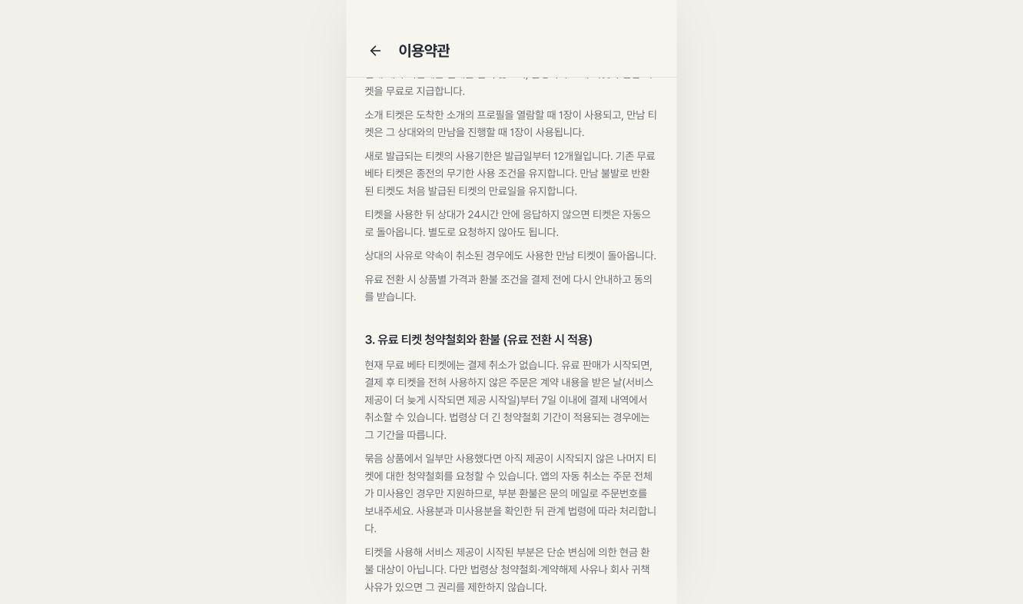
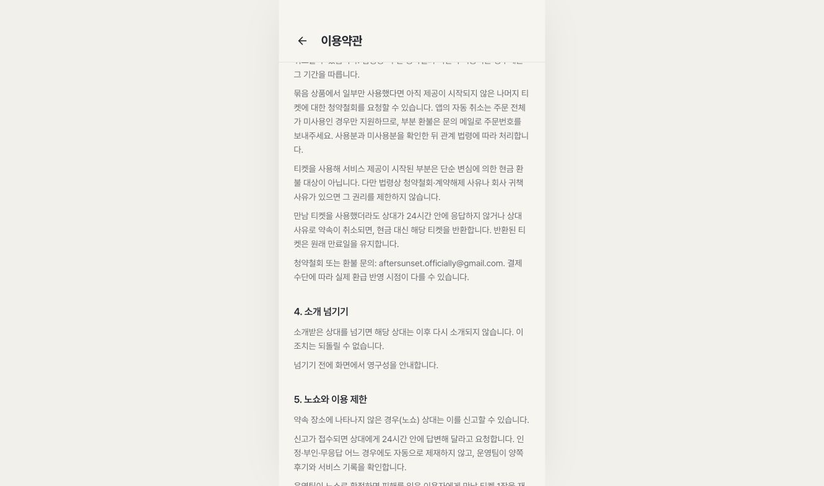
AFTER / 03
환불 및 티켓 반환
현금 청약철회와 만남 불발 시 티켓 반환을 분리해 고지
① 미사용 주문과 묶음 잔여분
② 사용분·만남 불발·문의
로컬 샌드박스 화면 · 실제 청구 없음
3 / 10
Notes:
실제 로컬 약관 화면: deliverables/toss-screens/03-refund-policy-a.png, 03-refund-policy-b.png. 공개 운영은 아직 무료 베타. 법률 근거: https://www.law.go.kr/LSW/lsLinkCommonInfo.do?chrClsCd=010202&lsJoLnkSeq=1031805939 (전자상거래법 제17조); 부분 취소 기술 근거: https://docs.tosspayments.com/guides/v2/cancel-payment. 법률 검토는 별도 필요.

Slide 4
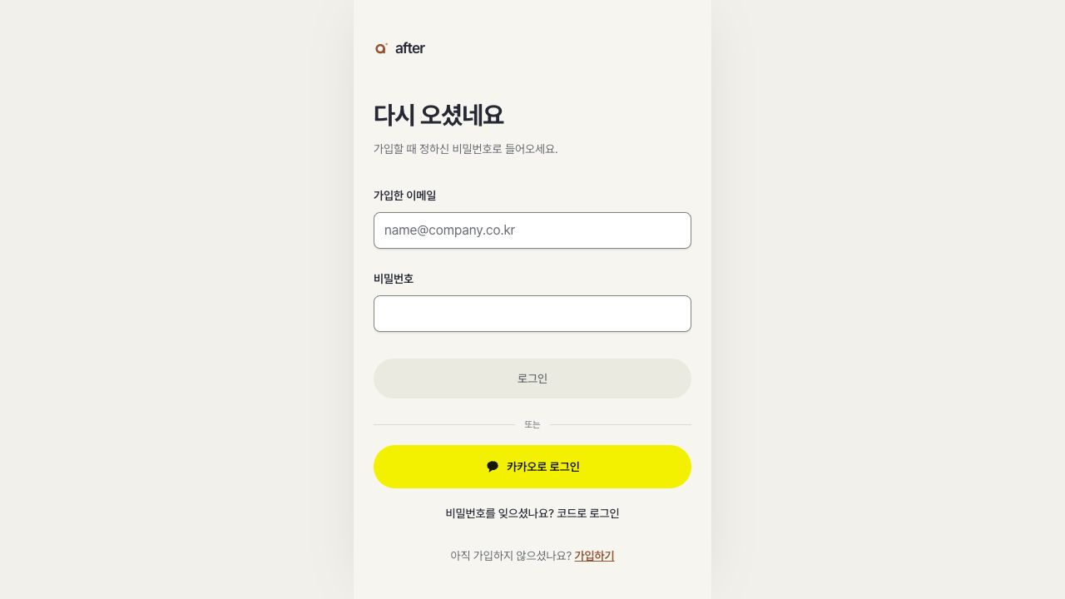
AFTER / 04
로그인 경로
비회원 결제 불가 · 일반 회원 계정으로 로그인
진입 주소
https://aftersunset.kr/login
심사 계정
review-male@eclps.kr (일반 회원 권한)
비밀번호 전달
심사 회신 메일에 별도 기재
로컬 샌드박스 화면 · 실제 청구 없음
4 / 10
Notes:
실제 로컬 로그인 화면: deliverables/toss-screens/05-login.png. 운영 심사자 계정 ID는 문서에 기재, 비밀번호는 PPT에 포함하지 않음.

Slide 5
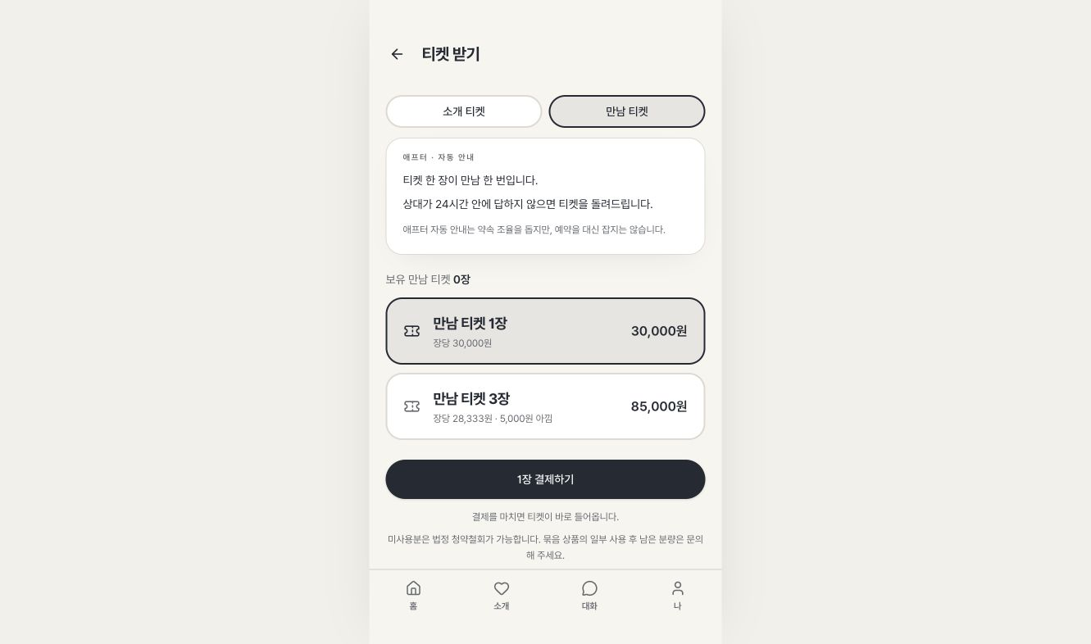
AFTER / 05
상품 선택
티켓 종류·수량·가격·사용기한을 결제 전에 확인
만남 티켓 1장
30,000원
만남 티켓 3장
85,000원
사용기한
결제 후 발급일로부터 12개월
만남 불발
상대 무응답·상대 사유 취소 시 티켓 반환
로컬 샌드박스 화면 · 실제 청구 없음
5 / 10
Notes:
실제 로컬 유료 플래그 화면: deliverables/toss-screens/04-store-meeting-ready.png. 공개 운영 사이트는 현재 무료 베타 플래그로 같은 URL에 가격 대신 무료 신청 표시.

Slide 6
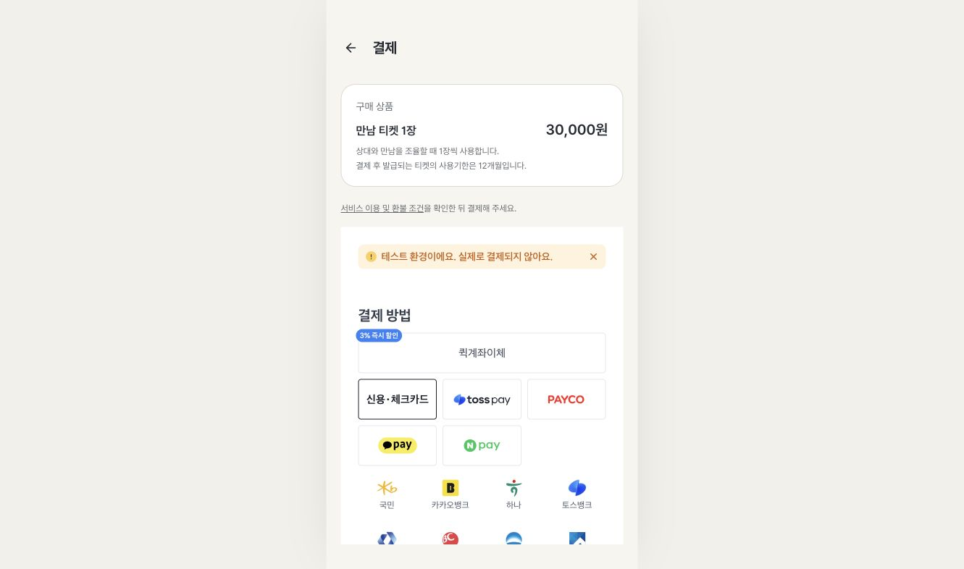
AFTER / 06
결제 정보 확인
주문 상품 · 금액 · 12개월 제공기간 · 환불 조건 링크
구매 상품
만남 티켓 1장 / 30,000원
제공기간
발급일부터 최대 12개월
결제 수단
토스페이먼츠 위젯에서 신용·체크카드 선택
로컬 샌드박스 화면 · 실제 청구 없음
6 / 10
Notes:
실제 로컬 토스 테스트키 화면: deliverables/toss-screens/06-checkout-card.png. 화면의 테스트 환경 배너는 토스 위젯 제공. 실제 청구 없음.

Slide 7
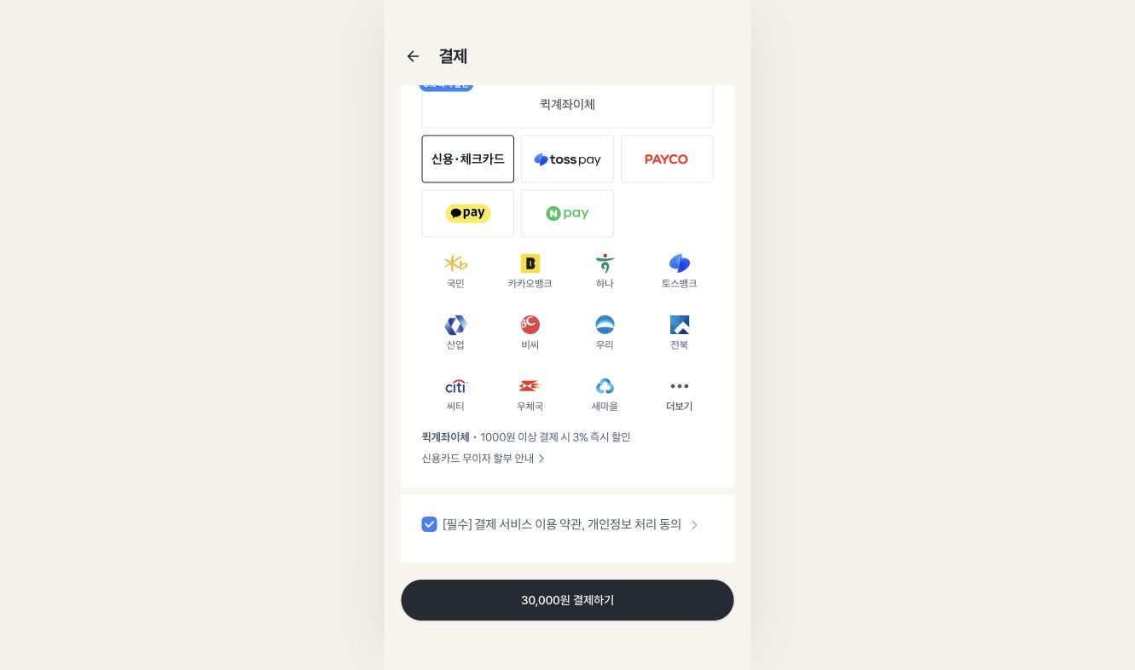
AFTER / 07
결제 동의와 요청
필수 동의 확인 후 30,000원 결제하기
카드사 선택
국민카드 등 결제 카드사를 선택
필수 동의
토스 결제 서비스 이용약관·개인정보 처리 동의
결제 요청
30,000원 결제하기 버튼으로 카드 인증창 진입
로컬 샌드박스 화면 · 실제 청구 없음
7 / 10
Notes:
실제 로컬 토스 테스트키 화면: deliverables/toss-screens/07-checkout-confirm.png. 결제 버튼을 누른 다음 카드 인증창으로 이동.

Slide 8
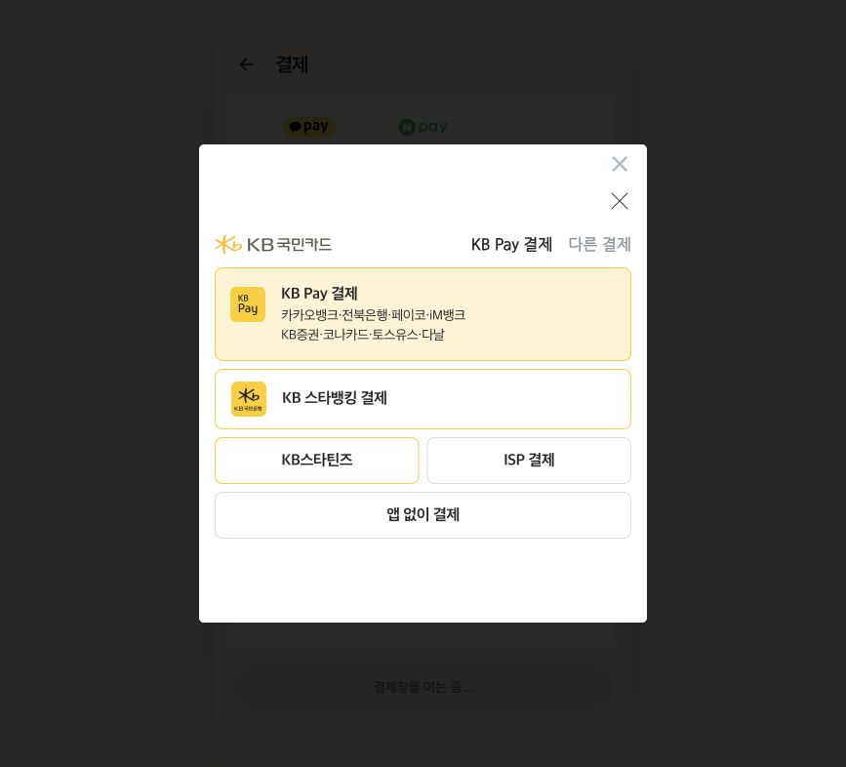
AFTER / 08
카드 결제창
토스페이먼츠 전자결제 · KB국민카드 테스트 인증창
연동 방식
토스페이먼츠 결제위젯 직접 연동
테스트 조건
로컬 개발환경 · 토스 테스트 키
운영 결제
계약용 운영 키·유료 플래그 활성화 전
로컬 샌드박스 화면 · 실제 청구 없음
8 / 10
Notes:
실제 로컬 테스트 화면: deliverables/toss-screens/08-toss-card-gateway.png. 토스 결제창을 열었으며 카드 인증 완료 전 캡처. 2026-10-10의 별도 30,000원 카드 테스트 승인·전액 취소는 Toss API 상태 CANCELED까지 확인되었으나, 이 캡처와 동일 주문은 아님.

Slide 9
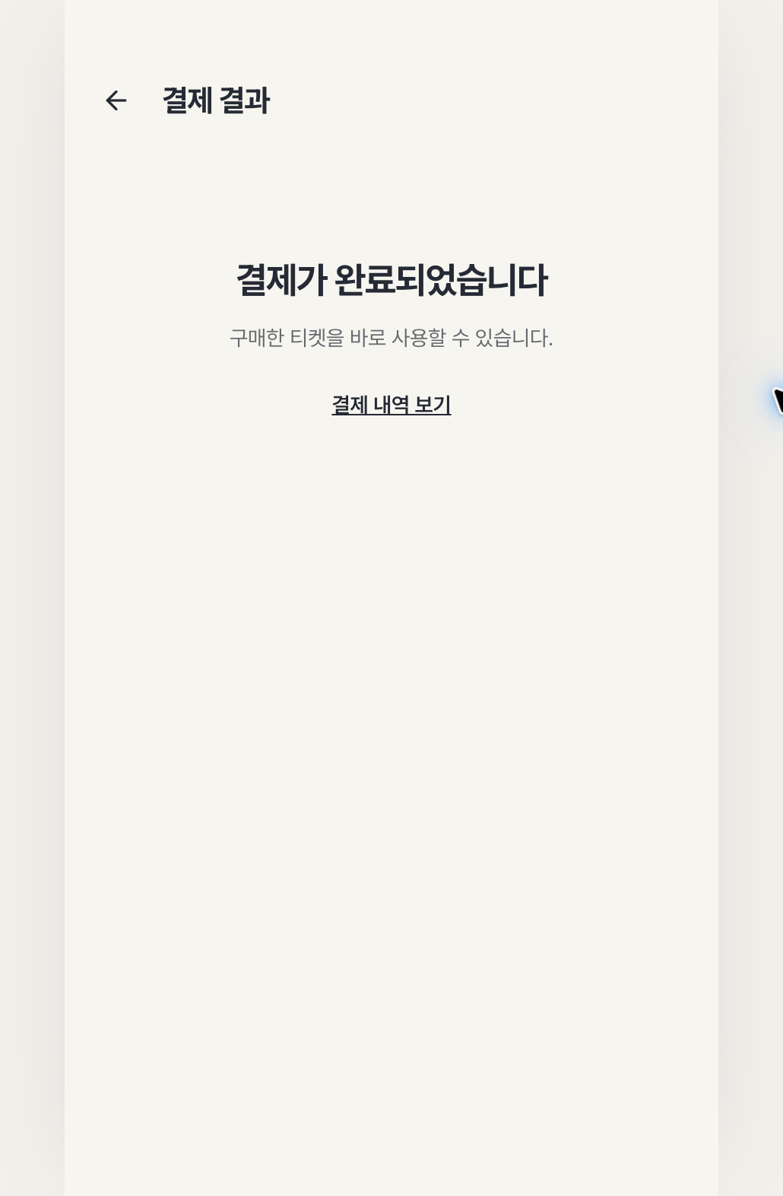
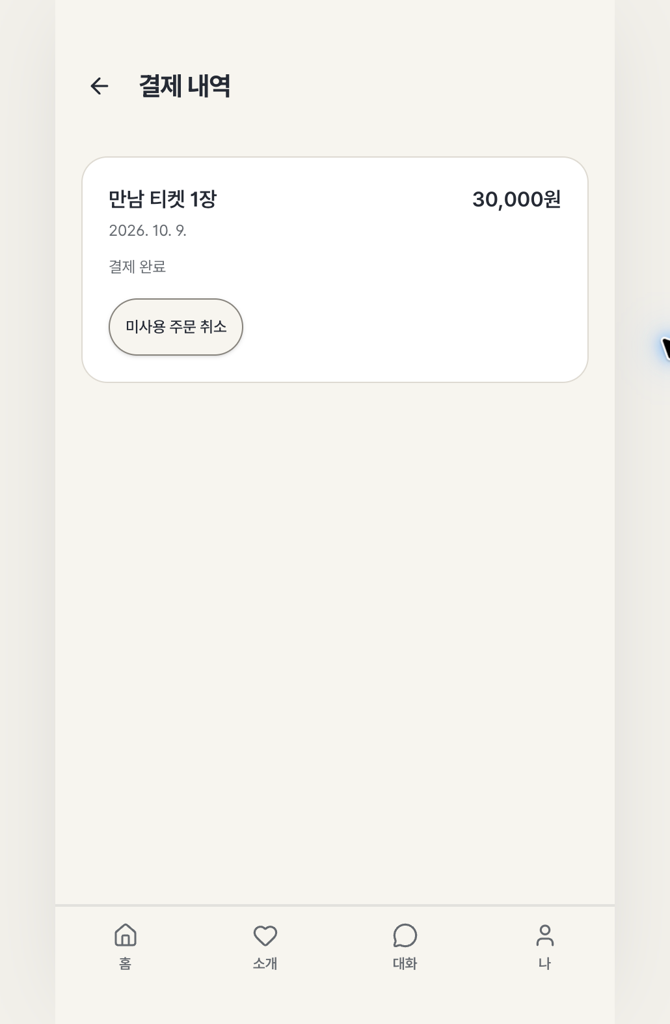
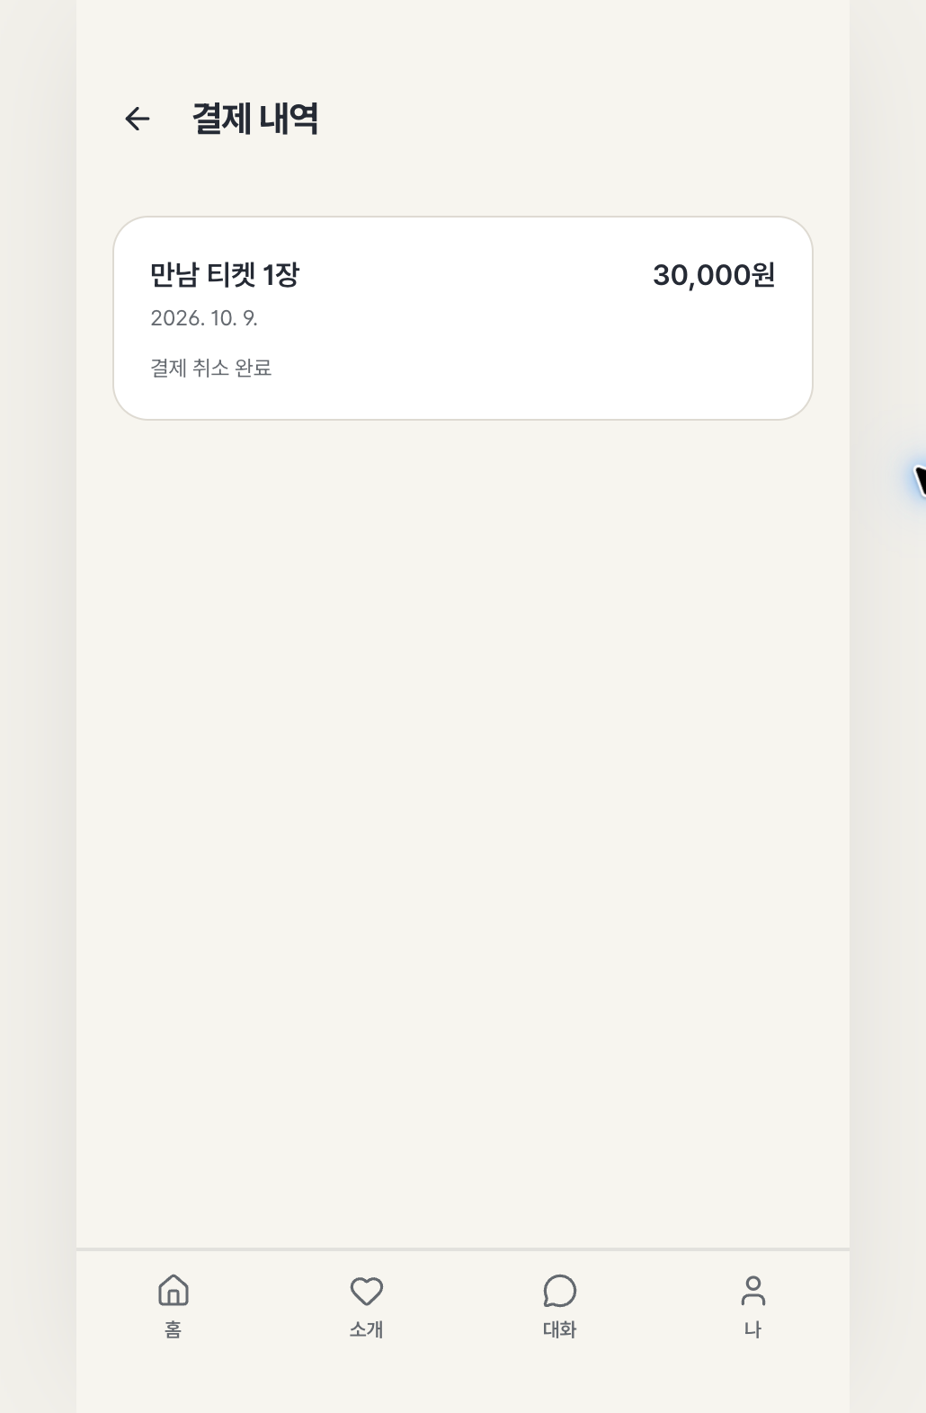
AFTER / 09
결제 완료와 취소
별도 선행 샌드박스 거래에서 완료·취소 화면 확인
① 결제 완료
② 미사용 주문 취소
③ 결제 취소 완료
로컬 샌드박스 화면 · 실제 청구 없음
9 / 10
Notes:
실제 선행 샌드박스 캡처: deliverables/toss-screens/09-payment-success.png, 10-order-cancel-action.png, 11-order-canceled.png. 이 세 캡처는 2026-10-09 이전 계좌이체 테스트 주문이며 8번 슬라이드의 국민카드 주문과 동일 거래가 아님. 2026-10-10 별도 카드 30,000원 승인·전액 취소는 API로 검증했지만 카드 성공화면 스크린샷은 없음.

Slide 10
AFTER / 10
심사 제출 전 확인
이 자료는 샌드박스 결제경로 증빙이며 운영 결제 증빙은 아닙니다
완료
로컬 카드 결제창 · 30,000원 승인 · 전액 취소 검증
완료
상품 가격 · 12개월 기한 · 환불 조항 화면 반영
남음
공개 사이트 유료 플래그 및 계약용 운영 키 활성화
남음
공개 페이지 사업자 전화번호·주소 원문 대조
남음
운영 화면 재캡처 및 기존 회원 약관 재동의
로컬 샌드박스 화면 · 실제 청구 없음
10 / 10
Notes:
가이드 원문: /Users/ys.choi/Downloads/1. 웹 홈페이지, 다운불요APP) 결제경로_제작_가이드.pdf. 가이드 7페이지는 사이트 하단 사업자 전화번호까지 요구. 공개 사이트는 무료 베타 결제 OFF라 카드사 최종 심사용 운영 캡처로 대체할 수 없다.

